Slide 1
DEPARTAMENTO DE CIENCIAS DE LA TIERRA Y DE LA CONSTRUCCIÓN CARRERA DE INGENIERÍA CIVIL
TRABAJO DE TITULACIÓN PREVIO A LA OBTENCIÓN DEL TÍTULO DE INGENIERA CIVIL
“COMPARACIÓN DE LA PLANIFICACIÓN Y ANÁLISIS DE COSTOS DE UN EDIFICIO DE 6 PISOS Y 3 SUBSUELOS UBICADO EN LA CIUDAD DE QUITO DISEÑADO EN ESTRUCTURA MIXTA UTILIZANDO UN PRIMER MODELO BASADO EN PLANOS 2D Y OTRO IMPLEMENTANDO METODOLOGÍA BIM”
AUTOR: FLORES CORREA KATHERINE ELIZABETH
TUTORA: ING. PAZMIÑO MONTERO MARTHA ELIZABETH, MGS.
Sangolquí
Febrero de 2022

Slide 2
Generalidades
Marco Teórico
Modelamiento de la situación actual del Proyecto
Análisis y comparación de Resultados
Conclusiones y recomendaciones
CONTENIDO

Slide 3
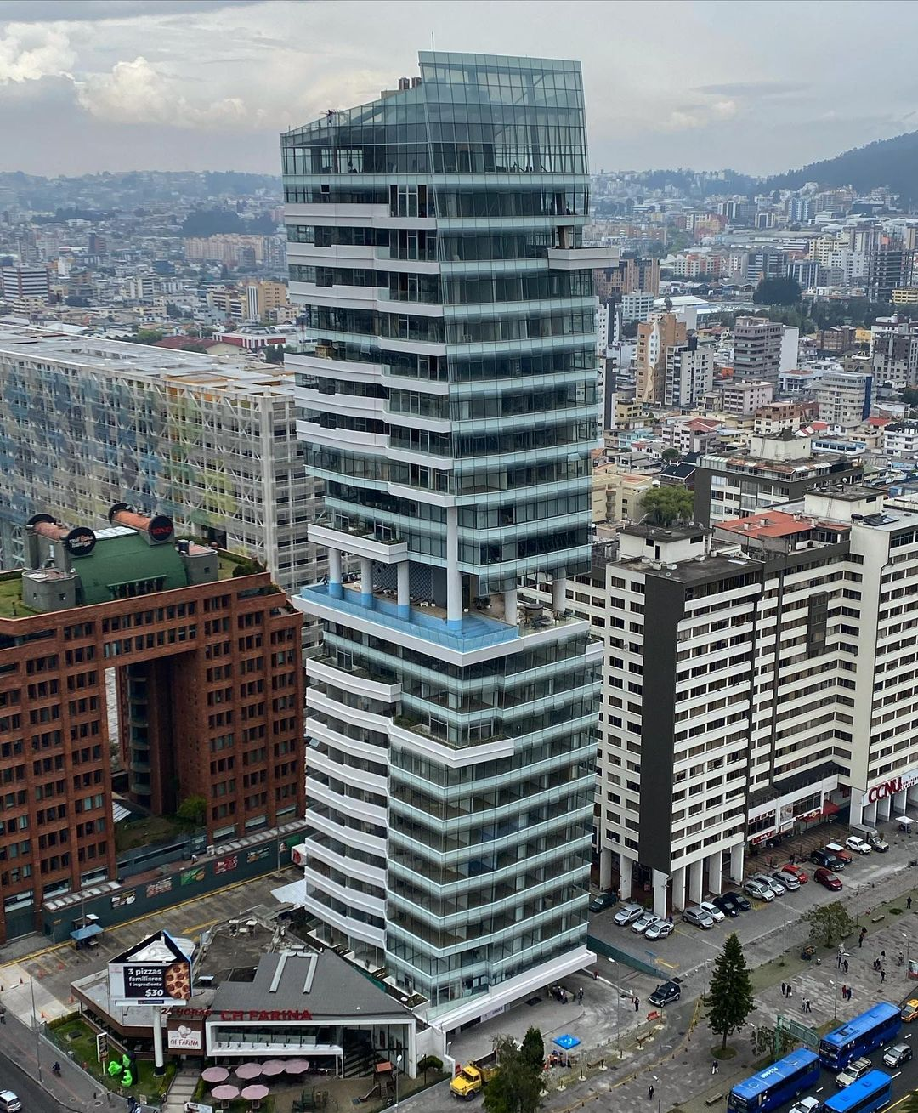
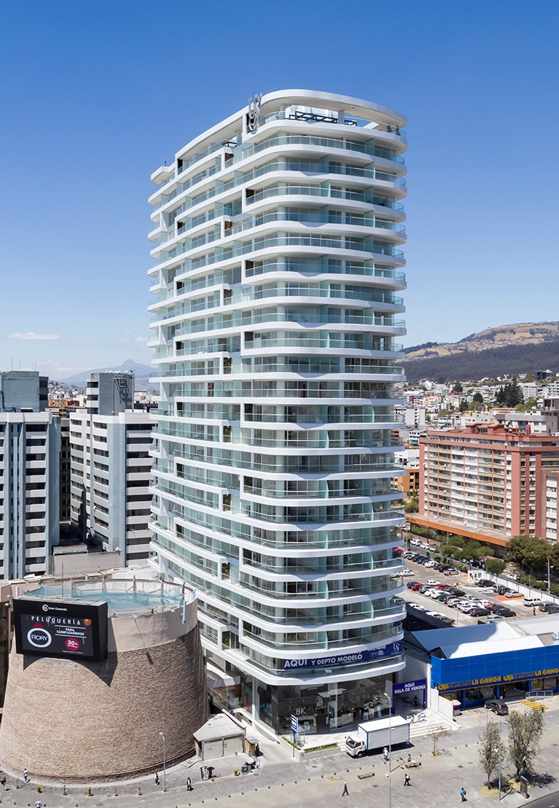
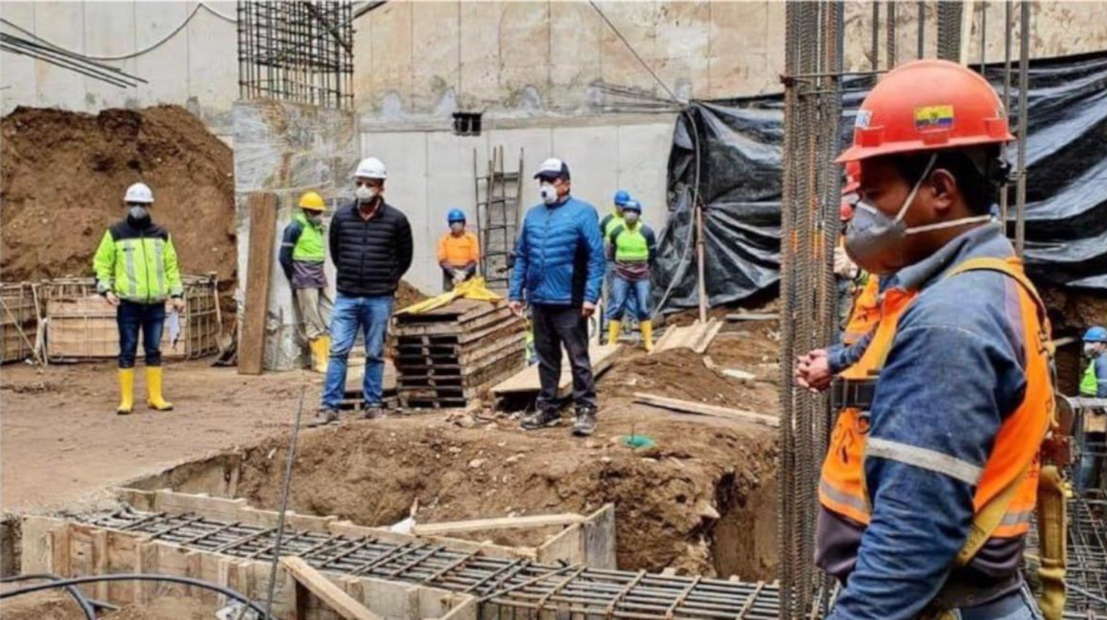
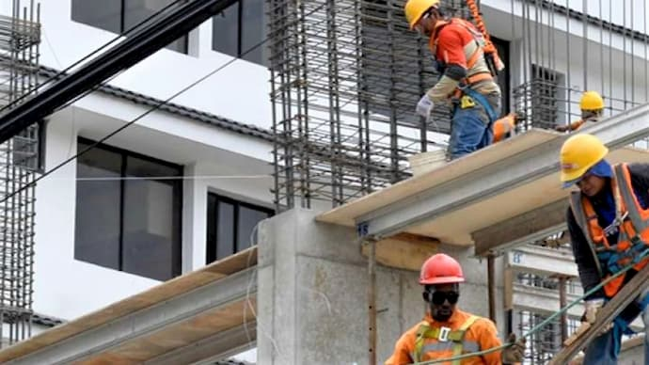
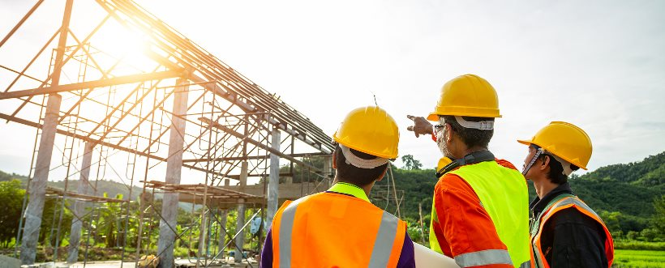
Trabajo de titulación previo a la obtención del título de Ingeniero Civil
Katherine Flores Correa
ANTECEDENTES
- El sector de la construcción representó el 8,17% del PIB en 2019.
- Aportó con el 6.1% del total de empleos.
El Universo (2020)
3
I. GENERALIDADES

Slide 4
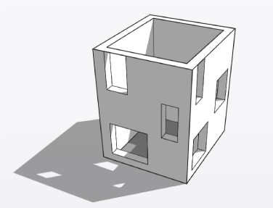
Trabajo de titulación previo a la obtención del título de Ingeniero Civil
Katherine Flores Correa
ANTECEDENTES
- Implementación de nuevas y mejores tecnologías y metodologías
Modelo tridimensional
4
I. GENERALIDADES

Slide 5
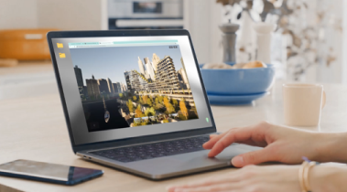
Trabajo de titulación previo a la obtención del título de Ingeniero Civil
Katherine Flores Correa
ANTECEDENTES
- BIM (Modelo de Información de la Construcción)
- Diseño, gestión y construcción de los edificios.
- Cómo se ven los edificios, cómo funcionan y el modo que se los construye.
5
I. GENERALIDADES

Slide 6
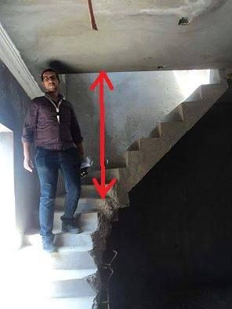
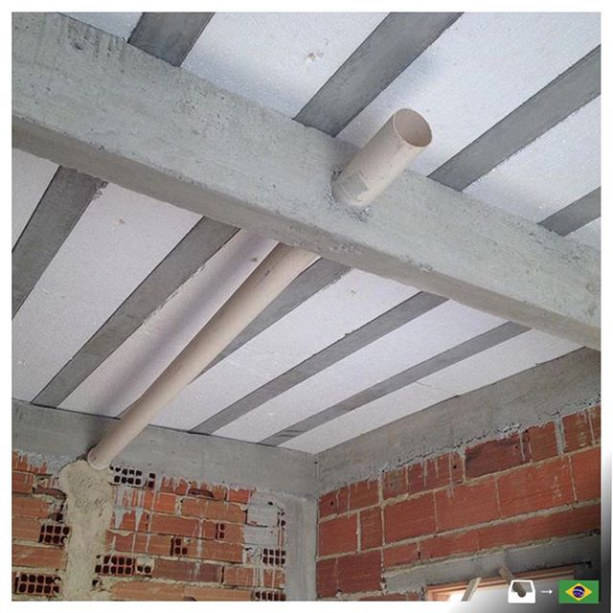
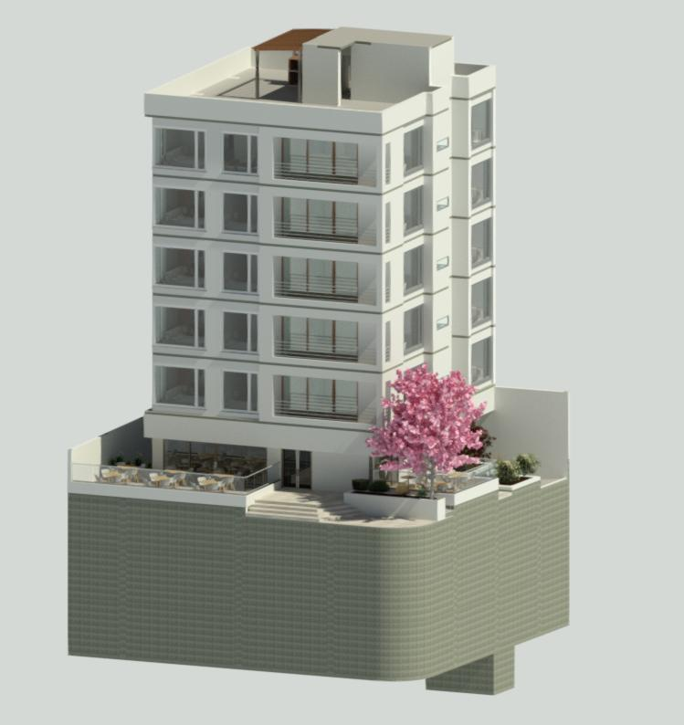
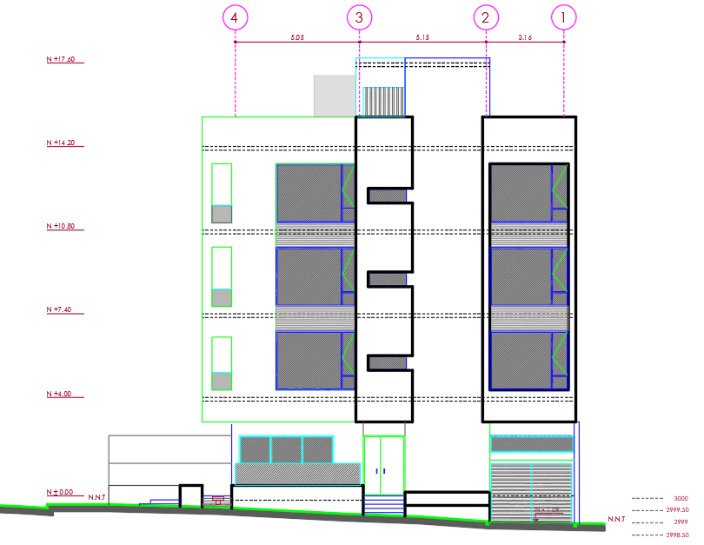
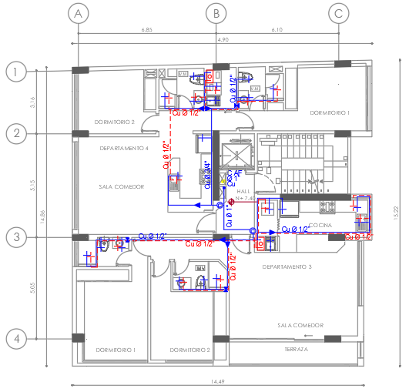
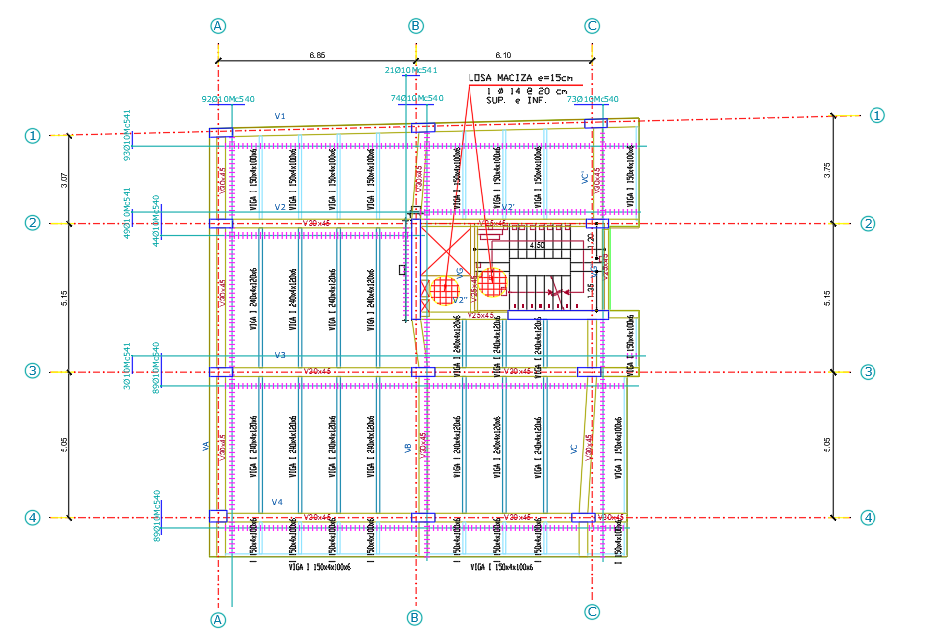
Trabajo de titulación previo a la obtención del título de Ingeniero Civil
Katherine Flores Correa
ANTECEDENTES
Modelo hidrosanitario
Modelo arquitectónico
Modelo estructural
Errores en construcción de escaleras
Tuberías atravesando vigas
6
I. GENERALIDADES

Slide 7
Trabajo de titulación previo a la obtención del título de Ingeniero Civil
Katherine Flores Correa
PLANTEAMIENTO DEL PROBLEMA
- El National BIM Specification (Inglaterra) realizó una encuesta a 1350 profesionales
Para las personas que conocen la existencia de BIM
77% piensa usarlo el próximo año y el restante en 5 años.
7
I. GENERALIDADES

Slide 8
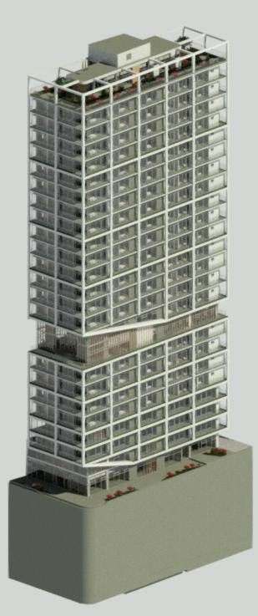
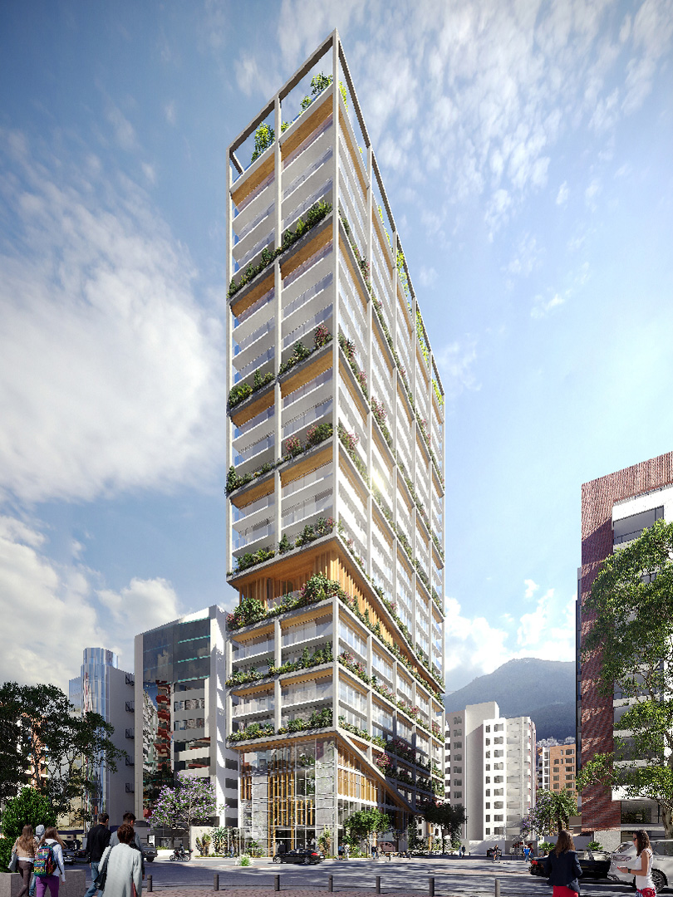
Trabajo de titulación previo a la obtención del título de Ingeniero Civil
Katherine Flores Correa
PLANTEAMIENTO DEL PROBLEMA
-La metodología BIM no se implementa de forma notoria.
Qanvas
Modelo Tridimensional realizado en el Software Revit
8
I. GENERALIDADES

Slide 9
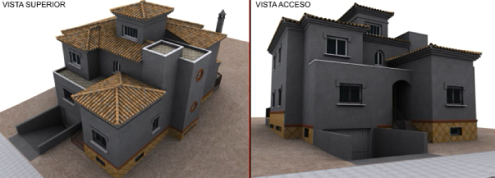
Trabajo de titulación previo a la obtención del título de Ingeniero Civil
Katherine Flores Correa
JUSTIFICACIÓN E IMPORTANCIA
- BIM se presenta como una propuesta importante en el diseño y gestión de la construcción
La aplicación de BIM y la obtención de sus beneficios requieren un cambio de mentalidad de los involucrados.
9
I. GENERALIDADES

Slide 10
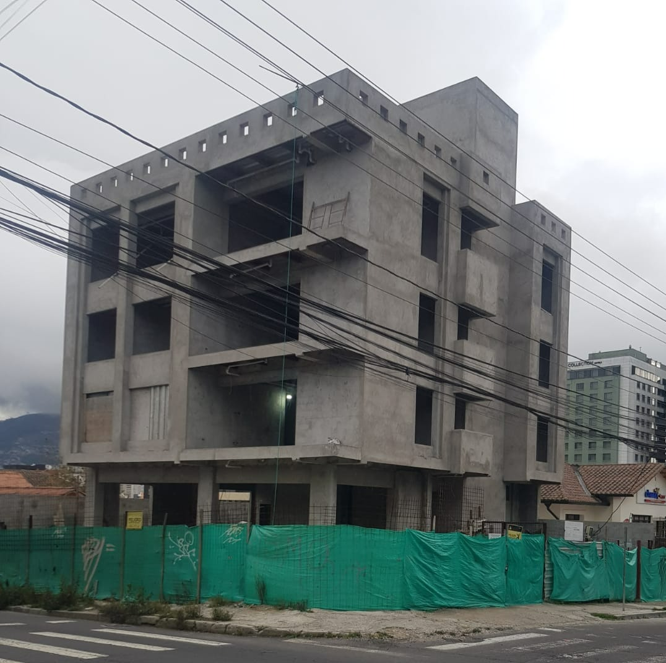
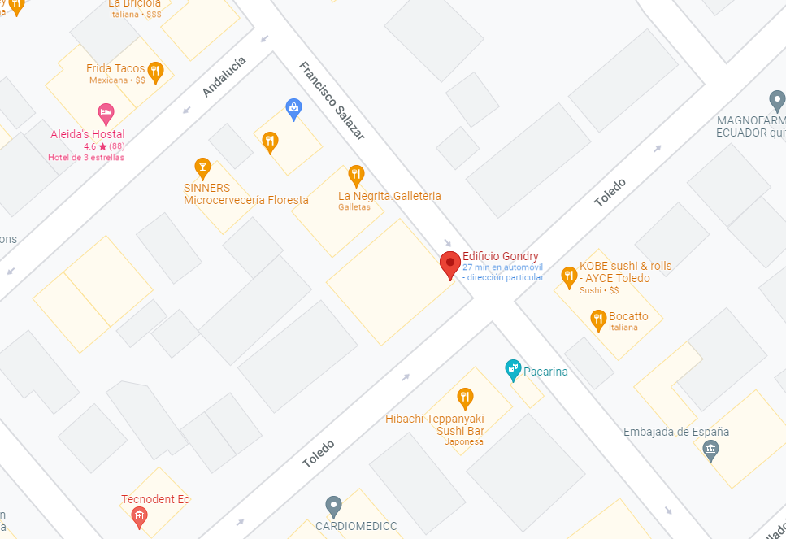
Trabajo de titulación previo a la obtención del título de Ingeniero Civil
Katherine Flores Correa
INTRODUCCIÓN
Área: 2000 m2
Sector: La Floresta
10
I. GENERALIDADES

Slide 11
Trabajo de titulación previo a la obtención del título de Ingeniero Civil
Katherine Flores Correa
OBJETIVO GENERAL
Comparar la planificación y análisis de costos de un edificio de 6 pisos y 3 subsuelos diseñado en estructura mixta (hormigón armado y acero), utilizando un primer modelo basado en planos 2D y otro implementando metodología BIM con la finalidad de determinar la opción más económica y técnicamente viable.
11
I. GENERALIDADES

Slide 12
Generalidades
Marco Teórico
Modelamiento de la situación actual del Proyecto
Análisis y comparación de Resultados
Conclusiones y recomendaciones
CONTENIDO

Slide 13
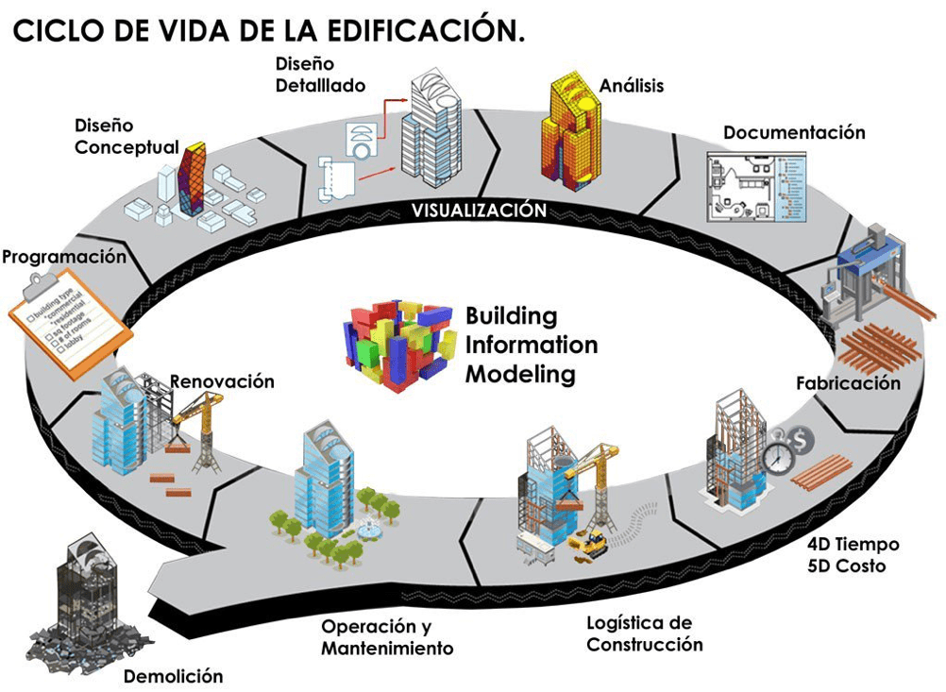
Trabajo de titulación previo a la obtención del título de Ingeniero Civil
Katherine Flores Correa
BIM
- Es una metodología de trabajo colaborativa para la creación y gestión de un proyecto de construcción.
Información geométrica (3D)
Tiempos (4D)
Costos (5D)
Simulación (6D)
Mantenimiento (7D)
13
II. MARCO TEÓRICO

Slide 14
Trabajo de titulación previo a la obtención del título de Ingeniero Civil
Katherine Flores Correa
BIM
Construcción referente a edificaciones, infraestructura y transformación urbana.
Building
Desde la concepción hasta el funcionamiento y el mantenimiento, la información debe gestionarse a lo largo del ciclo de vida del proyecto.
Information
Es el proceso de modelar una geometría 3D generando un prototipo, es decir, un elemento virtual que representa algo de la vida real.
Modeling
14
II. MARCO TEÓRICO

Slide 15
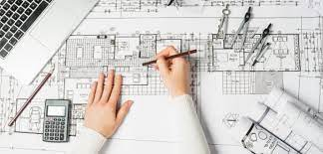
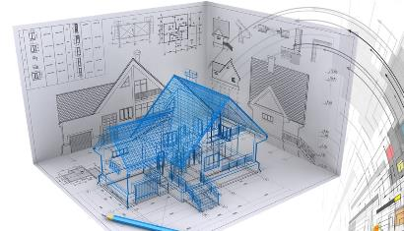
Trabajo de titulación previo a la obtención del título de Ingeniero Civil
Katherine Flores Correa
BIM
Ingenieros
Civil
Hidrosanitario
Eléctrico
Mecánico
Clientes
Arquitectos
Inversionistas
15
II. MARCO TEÓRICO

Slide 16
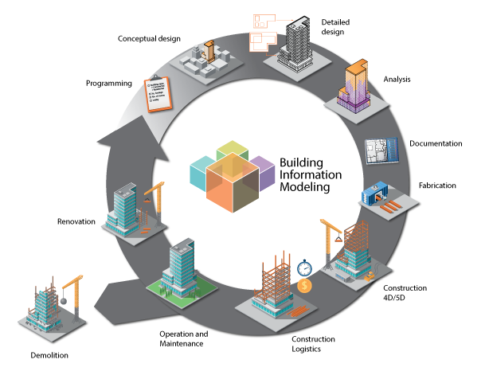
Trabajo de titulación previo a la obtención del título de Ingeniero Civil
Katherine Flores Correa
DIMENSIONES BIM
1D
IDEA
16
II. MARCO TEÓRICO

Slide 17
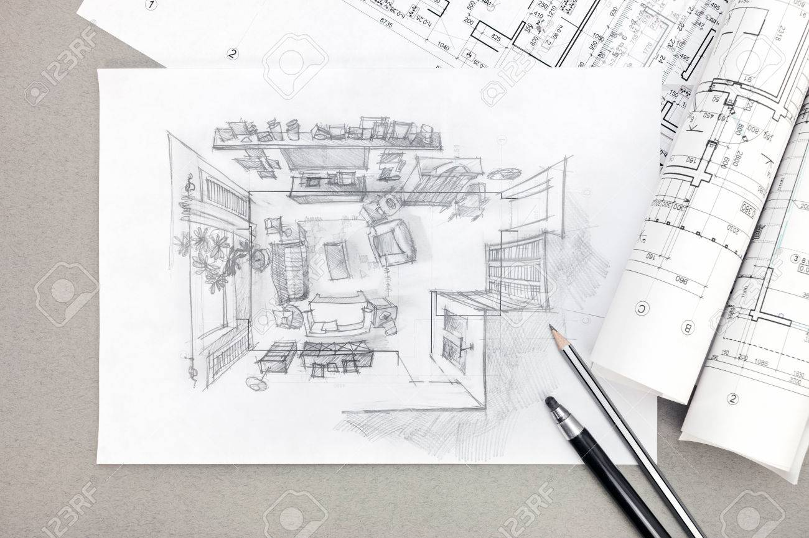
Trabajo de titulación previo a la obtención del título de Ingeniero Civil
Katherine Flores Correa
DIMENSIONES BIM
2D
BOCETO
17
II. MARCO TEÓRICO

Slide 18
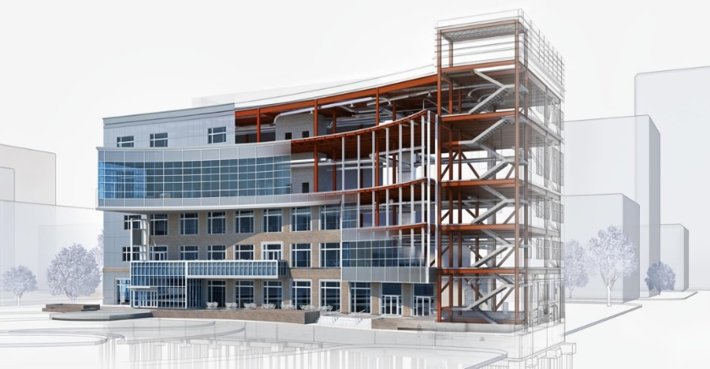
Trabajo de titulación previo a la obtención del título de Ingeniero Civil
Katherine Flores Correa
DIMENSIONES BIM
3D
MODELO TRIDIMENSIONAL
18
II. MARCO TEÓRICO

Slide 19
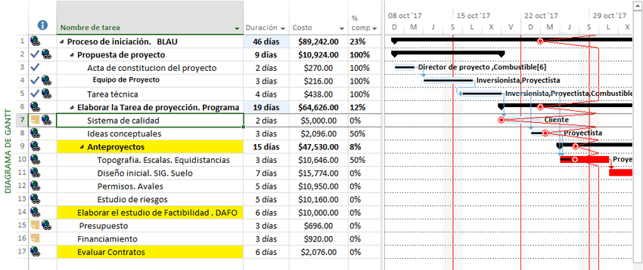
Trabajo de titulación previo a la obtención del título de Ingeniero Civil
Katherine Flores Correa
DIMENSIONES BIM
4D
TIEMPO
19
II. MARCO TEÓRICO

Slide 20
Trabajo de titulación previo a la obtención del título de Ingeniero Civil
Katherine Flores Correa
DIMENSIONES BIM
5D
COSTOS
20
II. MARCO TEÓRICO

Slide 21
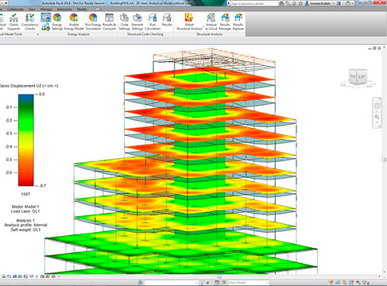
Trabajo de titulación previo a la obtención del título de Ingeniero Civil
Katherine Flores Correa
DIMENSIONES BIM
6D
SIMULACIÓN
21
II. MARCO TEÓRICO

Slide 22
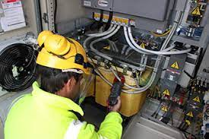
Trabajo de titulación previo a la obtención del título de Ingeniero Civil
Katherine Flores Correa
DIMENSIONES BIM
7D
GESTIÓN DEL ACTIVO
22
II. MARCO TEÓRICO

Slide 23
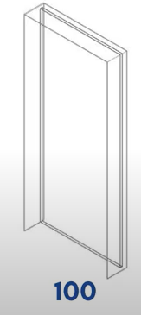
Trabajo de titulación previo a la obtención del título de Ingeniero Civil
Katherine Flores Correa
NIVELES DE DESARROLLO (LOD)
- Es una técnica que especifica lo que se modelará y en qué nivel de detalle.
LOD 100
DISEÑO CONCEPTUAL
23
II. MARCO TEÓRICO

Slide 24
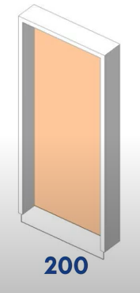
Trabajo de titulación previo a la obtención del título de Ingeniero Civil
Katherine Flores Correa
NIVELES DE DESARROLLO (LOD)
- Es una técnica que especifica lo que se modelará y en qué nivel de detalle.
LOD 100
Diseño Conceptual
DISEÑO ESQUEMÁTICO, GEOMETRÍA
LOD 200
24
II. MARCO TEÓRICO

Slide 25
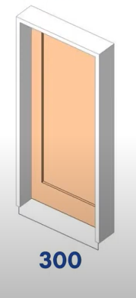
Trabajo de titulación previo a la obtención del título de Ingeniero Civil
Katherine Flores Correa
NIVELES DE DESARROLLO (LOD)
- Es una técnica que especifica lo que se modelará y en qué nivel de detalle.
LOD 100
Diseño Conceptual
Diseño Esquemático, Geometría
LOD 200
LOD 300
DISEÑO DETALLADO
25
II. MARCO TEÓRICO

Slide 26
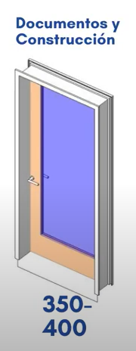
Trabajo de titulación previo a la obtención del título de Ingeniero Civil
Katherine Flores Correa
NIVELES DE DESARROLLO (LOD)
- Es una técnica que especifica lo que se modelará y en qué nivel de detalle.
LOD 100
Diseño Conceptual
Diseño Esquemático, Geometría
LOD 200
LOD 300
Diseño Detallado
COORDINACIÓN Y COLISIONES
LOD 350
26
II. MARCO TEÓRICO

Slide 27
Trabajo de titulación previo a la obtención del título de Ingeniero Civil
Katherine Flores Correa
NIVELES DE DESARROLLO (LOD)
- Es una técnica que especifica lo que se modelará y en qué nivel de detalle.
LOD 100
Diseño Conceptual
Diseño Esquemático, Geometría
LOD 200
LOD 300
Diseño Detallado
Coordinación y Colisiones
LOD 350
LOD 400
FABRICACIÓN Y MONTAJE
27
II. MARCO TEÓRICO

Slide 28
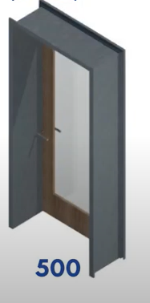
Trabajo de titulación previo a la obtención del título de Ingeniero Civil
Katherine Flores Correa
NIVELES DE DESARROLLO (LOD)
- Es una técnica que especifica lo que se modelará y en qué nivel de detalle.
LOD 100
Diseño Conceptual
Diseño Esquemático, Geometría
LOD 200
LOD 300
Diseño Detallado
Coordinación y Colisiones
LOD 350
LOD 400
Fabricación y Montaje
AS BUILT
LOD 500
28
II. MARCO TEÓRICO

Slide 29
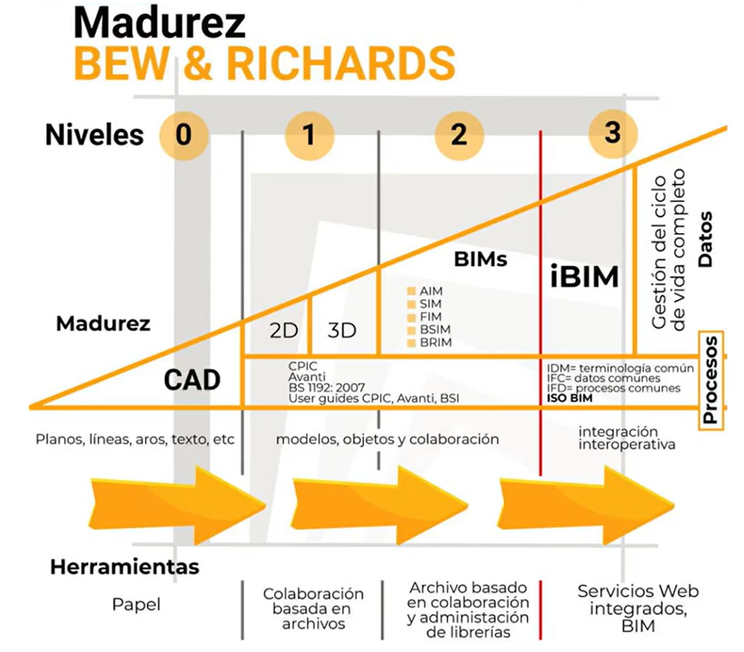
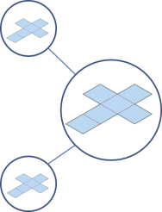
Trabajo de titulación previo a la obtención del título de Ingeniero Civil
Katherine Flores Correa
NIVELES DE MADUREZ
- Existen varios niveles de colaboración donde todas las partes se ven involucradas de forma continua en un proyecto de construcción.
NIVEL 0
Pre - BIM
29
II. MARCO TEÓRICO

Slide 30
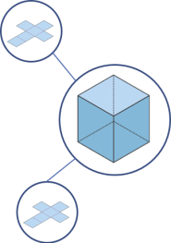
Trabajo de titulación previo a la obtención del título de Ingeniero Civil
Katherine Flores Correa
NIVELES DE MADUREZ
- Existen varios niveles de colaboración donde todas las partes se ven involucradas de forma continua en un proyecto de construcción.
NIVEL 1
Modelo basado en Objetos
30
II. MARCO TEÓRICO

Slide 31
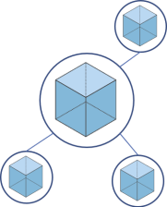
Trabajo de titulación previo a la obtención del título de Ingeniero Civil
Katherine Flores Correa
NIVELES DE MADUREZ
- Existen varios niveles de colaboración donde todas las partes se ven involucradas de forma continua en un proyecto de construcción.
NIVEL 2
Modelo basado en colaboración
31
II. MARCO TEÓRICO

Slide 32
Trabajo de titulación previo a la obtención del título de Ingeniero Civil
Katherine Flores Correa
NIVELES DE MADUREZ
- Existen varios niveles de colaboración donde todas las partes se ven involucradas de forma continua en un proyecto de construcción.
NIVEL 3
Integración basada en la red
32
II. MARCO TEÓRICO

Slide 33
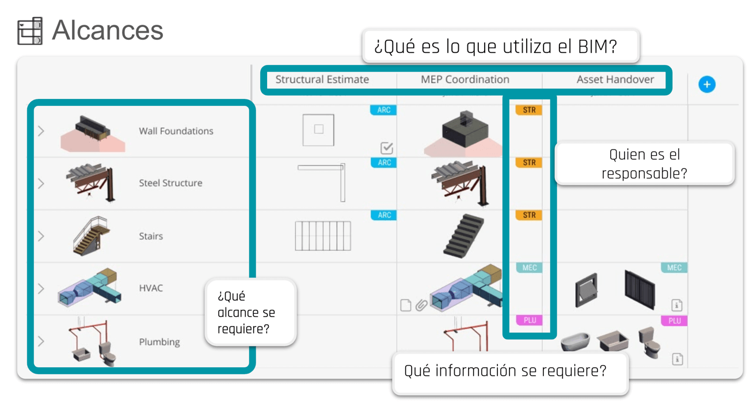
Trabajo de titulación previo a la obtención del título de Ingeniero Civil
Katherine Flores Correa
PLAN DE EJECUCIÓN BIM
- Es un documento que explica los lineamientos a seguir por todo el equipo.
33
II. MARCO TEÓRICO

Slide 34
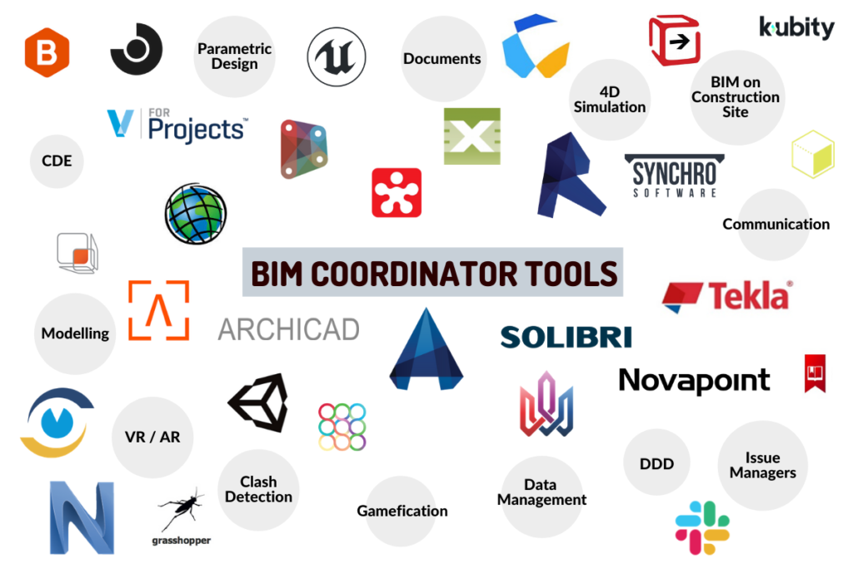
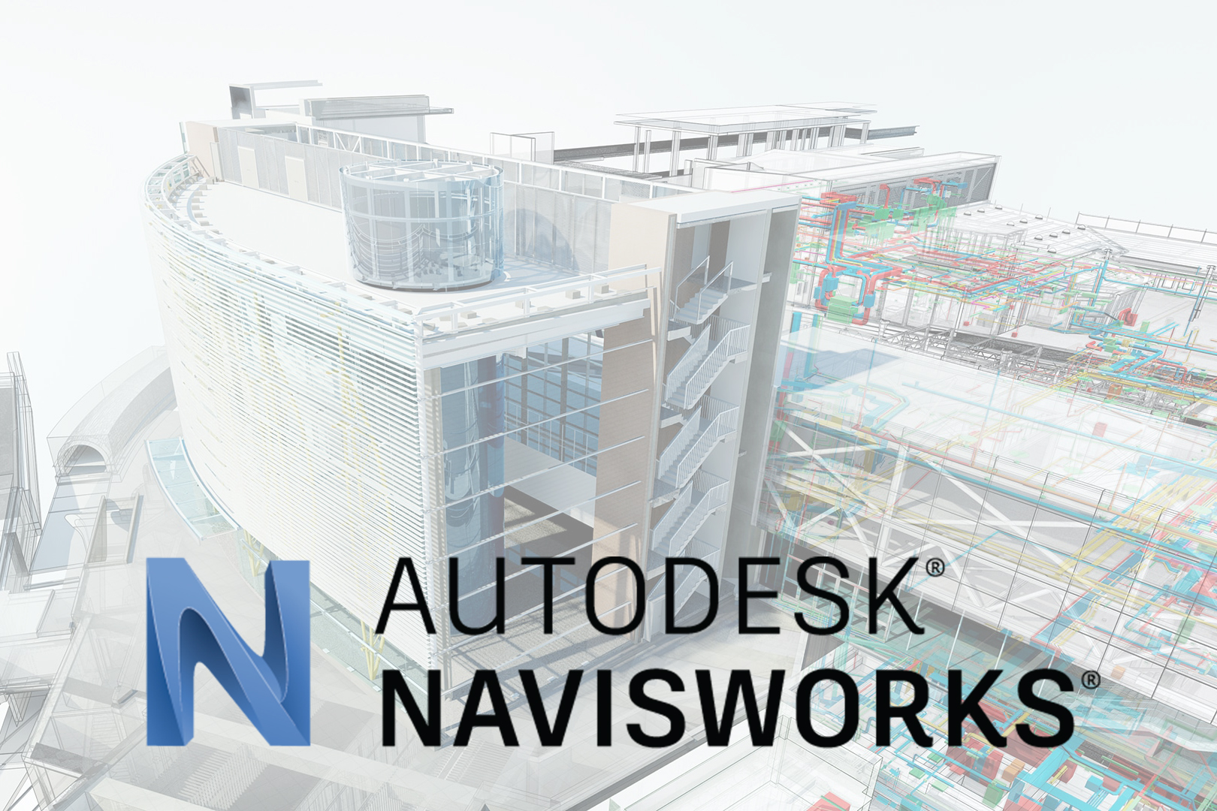
Trabajo de titulación previo a la obtención del título de Ingeniero Civil
Katherine Flores Correa
SOFTWARE BIM
- Un software BIM permite realizar la coordinación entre las diferentes disciplinas mediante un modelo tridimensional.
34
II. MARCO TEÓRICO

Slide 35
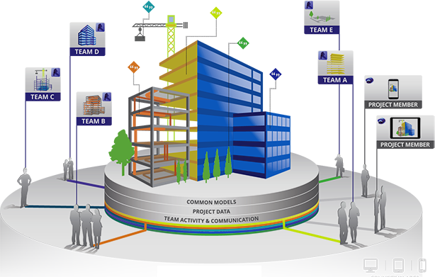
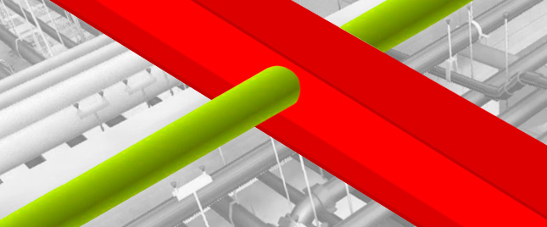
Trabajo de titulación previo a la obtención del título de Ingeniero Civil
Katherine Flores Correa
VENTAJAS
Mayor colaboración y comunicación
Visualización del proyecto en preconstrucción
Detección de choques
35
II. MARCO TEÓRICO

Slide 36
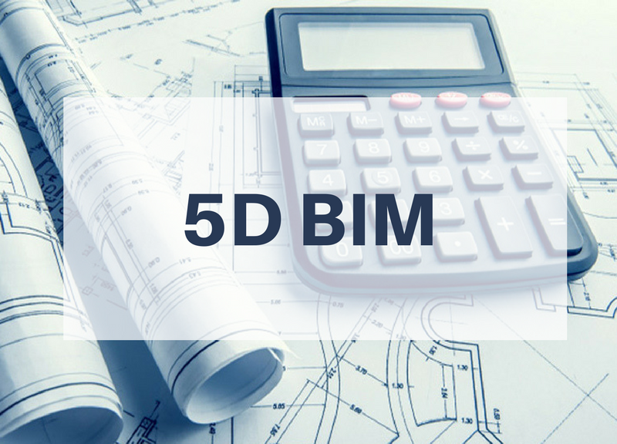
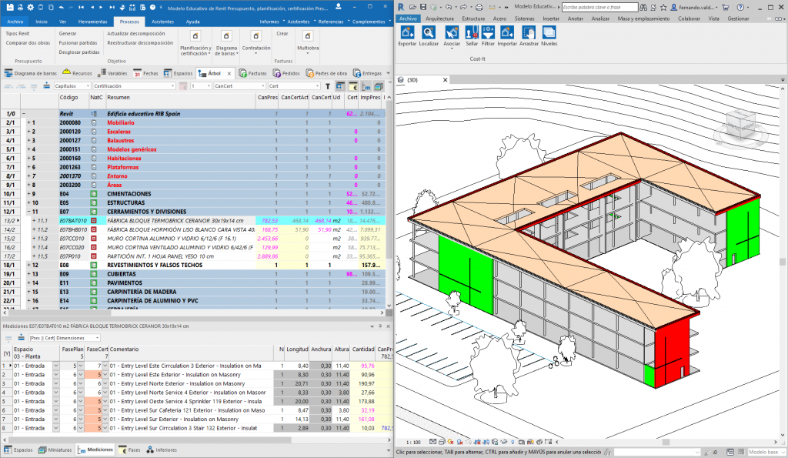
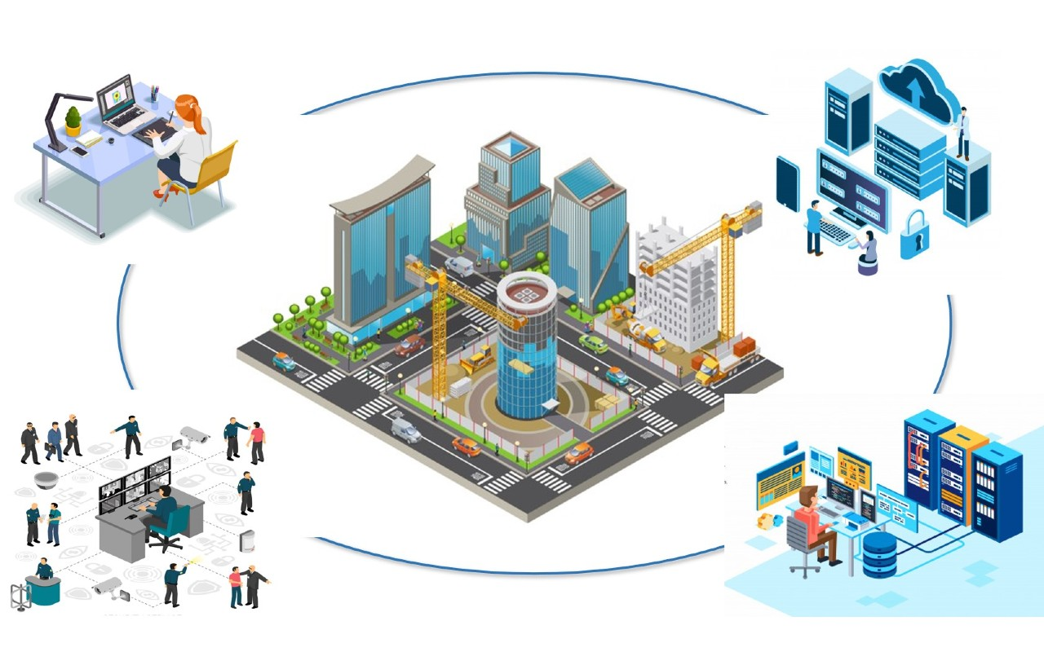
Trabajo de titulación previo a la obtención del título de Ingeniero Civil
Katherine Flores Correa
VENTAJAS
Estimación de costos
Programación y secuencia mejorada
Aumento de la seguridad
36
II. MARCO TEÓRICO

Slide 37
Generalidades
Marco Teórico
Modelamiento de la situación actual del Proyecto
Análisis y comparación de Resultados
Conclusiones y recomendaciones
CONTENIDO

Slide 38
Trabajo de titulación previo a la obtención del título de Ingeniero Civil
Katherine Flores Correa
CARACTERÍSTICAS DEL PROYECTO
38
III. MODELAMIENTO SITUACIÓN ACTUAL DEL PROYECTO

Slide 39
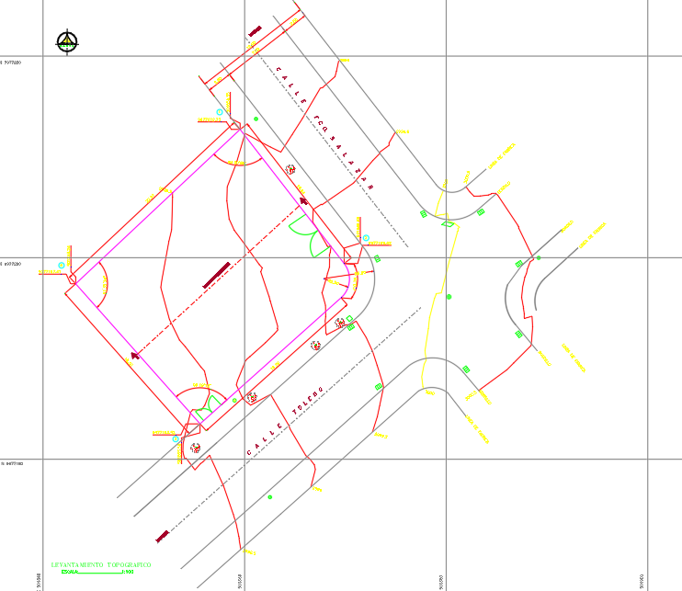
Trabajo de titulación previo a la obtención del título de Ingeniero Civil
Katherine Flores Correa
MODELOS 2D
- Este proyecto fue elaborado en su totalidad en el software AutoCAD.
Plano Topográfico
39
III. MODELAMIENTO SITUACIÓN ACTUAL DEL PROYECTO

Slide 40
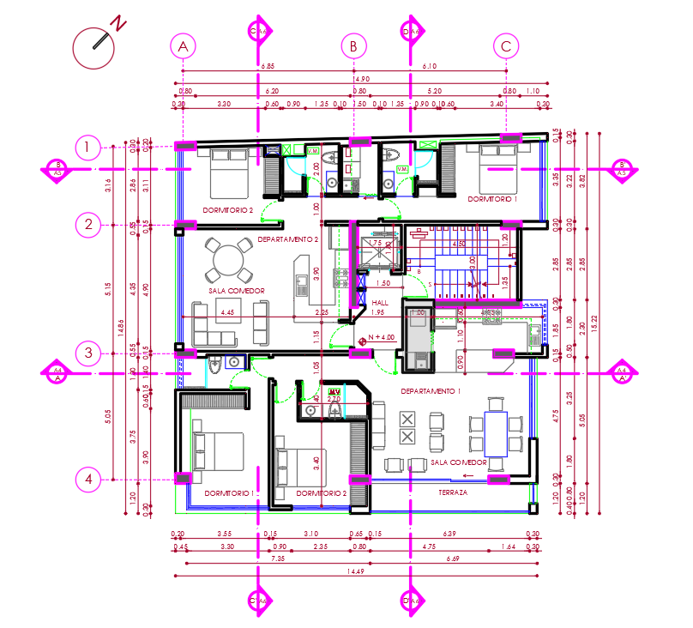
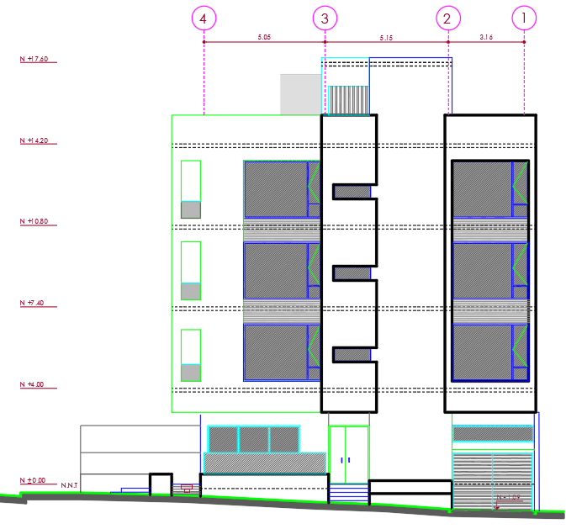
Trabajo de titulación previo a la obtención del título de Ingeniero Civil
Katherine Flores Correa
MODELOS 2D
Planos Arquitectónicos
40
III. MODELAMIENTO SITUACIÓN ACTUAL DEL PROYECTO

Slide 41
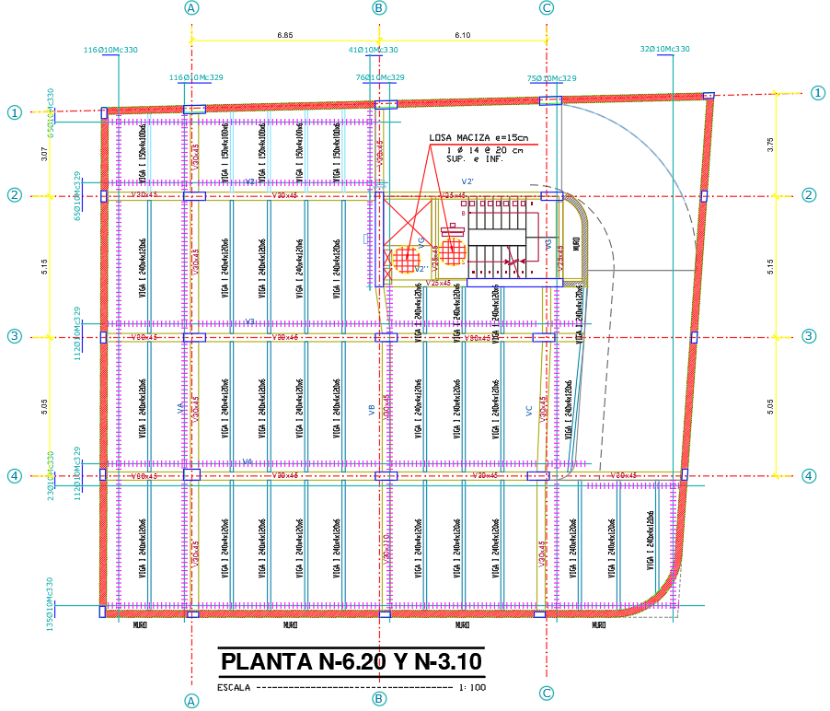
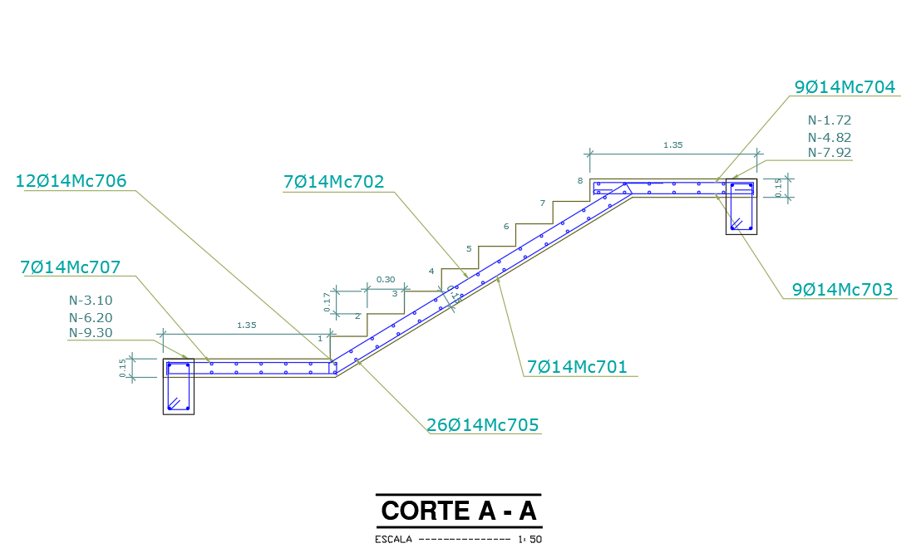
Trabajo de titulación previo a la obtención del título de Ingeniero Civil
Katherine Flores Correa
MODELOS 2D
Planos Estructurales
41
III. MODELAMIENTO SITUACIÓN ACTUAL DEL PROYECTO

Slide 42
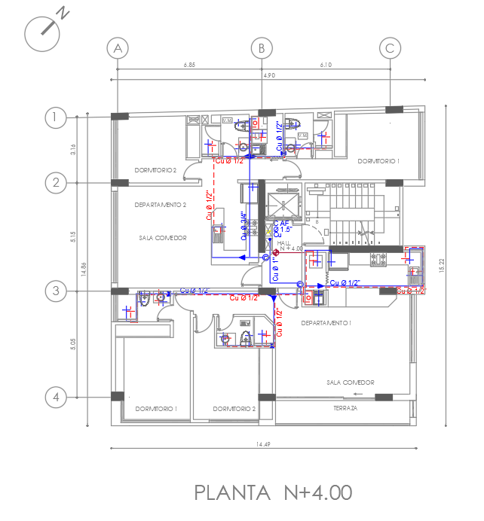
Trabajo de titulación previo a la obtención del título de Ingeniero Civil
Katherine Flores Correa
MODELOS 2D
Planos Hidrosanitarios
42
III. MODELAMIENTO SITUACIÓN ACTUAL DEL PROYECTO

Slide 43
Trabajo de titulación previo a la obtención del título de Ingeniero Civil
Katherine Flores Correa
MODELOS 2D
Planos Eléctricos
43
III. MODELAMIENTO SITUACIÓN ACTUAL DEL PROYECTO

Slide 44
Trabajo de titulación previo a la obtención del título de Ingeniero Civil
Katherine Flores Correa
ANÁLISIS ESTRUCTURAL
CUBIERTA
Carga Muerta
Peso propio de la estructura $140 kg/m^{2}$
Peso propio de losa tipo Deck $200 kg/m^{2}$
Peso propio de acabados y bloques $60 kg/m^{2}$
Total $400 kg/m^{2}$
Carga Viva
Granizo, ceniza volcánica $100 kg/m^{2}$
Total $100 kg/m^{2}$
ENTREPISOS O TERRAZAS ACCESIBLES
Carga Muerta
Peso propio de la estructura $140 kg/m^{2}$
Peso propio de losa tipo Deck $200 kg/m^{2}$
Peso propio de acabados y bloques $240 kg/m^{2}$
Total $580 kg/m^{2}$
Carga Viva
Carga viva uso residencial/Terraza $200 kg/m^{2}$
Total $200 kg/m^{2}$
44
III. MODELAMIENTO SITUACIÓN ACTUAL DEL PROYECTO

Slide 45
Trabajo de titulación previo a la obtención del título de Ingeniero Civil
Katherine Flores Correa
ANÁLISIS ESTRUCTURAL
45
III. MODELAMIENTO SITUACIÓN ACTUAL DEL PROYECTO

Slide 46
Trabajo de titulación previo a la obtención del título de Ingeniero Civil
Katherine Flores Correa
ENTORNO DE SOFTWARE REVIT 2022
46
III. MODELAMIENTO SITUACIÓN ACTUAL DEL PROYECTO

Slide 47
Trabajo de titulación previo a la obtención del título de Ingeniero Civil
Katherine Flores Correa
FLUJO DE TRABAJO
Escoger una plantilla
Configurar unidades
Referenciar el modelo
Establecer niveles y rejillas
Crear familias y editar materiales
Modelo Federado
Exportar a Navisworks
Detectar Interferencias
Corrección de Interferencias
Simulación 4D/5D
Presupuesto y Cronograma
47
III. MODELAMIENTO SITUACIÓN ACTUAL DEL PROYECTO

Slide 48
Trabajo de titulación previo a la obtención del título de Ingeniero Civil
Katherine Flores Correa
MODELOS TRIDIMENSIONALES
MODELO TOPOGRÁFICO
Situación actual
Plataforma de construcción
48
III. MODELAMIENTO SITUACIÓN ACTUAL DEL PROYECTO

Slide 49
Trabajo de titulación previo a la obtención del título de Ingeniero Civil
Katherine Flores Correa
MODELOS TRIDIMENSIONALES
MODELO ESTRUCTURAL
Cimentación
49
III. MODELAMIENTO SITUACIÓN ACTUAL DEL PROYECTO

Slide 50
Trabajo de titulación previo a la obtención del título de Ingeniero Civil
Katherine Flores Correa
MODELOS TRIDIMENSIONALES
MODELO ESTRUCTURAL
Muros perimetrales
50
III. MODELAMIENTO SITUACIÓN ACTUAL DEL PROYECTO

Slide 51
Trabajo de titulación previo a la obtención del título de Ingeniero Civil
Katherine Flores Correa
MODELOS TRIDIMENSIONALES
MODELO ESTRUCTURAL
Columnas
51
III. MODELAMIENTO SITUACIÓN ACTUAL DEL PROYECTO

Slide 52
Trabajo de titulación previo a la obtención del título de Ingeniero Civil
Katherine Flores Correa
MODELOS TRIDIMENSIONALES
MODELO ESTRUCTURAL
Vigas
52
III. MODELAMIENTO SITUACIÓN ACTUAL DEL PROYECTO

Slide 53
Trabajo de titulación previo a la obtención del título de Ingeniero Civil
Katherine Flores Correa
MODELOS TRIDIMENSIONALES
MODELO ESTRUCTURAL
Escaleras
53
III. MODELAMIENTO SITUACIÓN ACTUAL DEL PROYECTO

Slide 54
Trabajo de titulación previo a la obtención del título de Ingeniero Civil
Katherine Flores Correa
MODELOS TRIDIMENSIONALES
MODELO ESTRUCTURAL
Losas
54
III. MODELAMIENTO SITUACIÓN ACTUAL DEL PROYECTO

Slide 55
Trabajo de titulación previo a la obtención del título de Ingeniero Civil
Katherine Flores Correa
MODELOS TRIDIMENSIONALES
MODELO ARQUITECTÓNICO
Mampostería
55
III. MODELAMIENTO SITUACIÓN ACTUAL DEL PROYECTO

Slide 56
Trabajo de titulación previo a la obtención del título de Ingeniero Civil
Katherine Flores Correa
MODELOS TRIDIMENSIONALES
MODELO ARQUITECTÓNICO
Acabados de piso
56
III. MODELAMIENTO SITUACIÓN ACTUAL DEL PROYECTO

Slide 57
Trabajo de titulación previo a la obtención del título de Ingeniero Civil
Katherine Flores Correa
MODELOS TRIDIMENSIONALES
MODELO ARQUITECTÓNICO
Cielo raso
57
III. MODELAMIENTO SITUACIÓN ACTUAL DEL PROYECTO

Slide 58
Trabajo de titulación previo a la obtención del título de Ingeniero Civil
Katherine Flores Correa
MODELOS TRIDIMENSIONALES
MODELO ARQUITECTÓNICO
Ventanas
58
III. MODELAMIENTO SITUACIÓN ACTUAL DEL PROYECTO

Slide 59
Trabajo de titulación previo a la obtención del título de Ingeniero Civil
Katherine Flores Correa
MODELOS TRIDIMENSIONALES
MODELO ARQUITECTÓNICO
Puertas
59
III. MODELAMIENTO SITUACIÓN ACTUAL DEL PROYECTO

Slide 60
Trabajo de titulación previo a la obtención del título de Ingeniero Civil
Katherine Flores Correa
MODELOS TRIDIMENSIONALES
MODELO ARQUITECTÓNICO
Muebles
60
III. MODELAMIENTO SITUACIÓN ACTUAL DEL PROYECTO

Slide 61
Trabajo de titulación previo a la obtención del título de Ingeniero Civil
Katherine Flores Correa
MODELOS TRIDIMENSIONALES
MODELO HIDROSANITARIO
Agua caliente
Agua fría
Tubería de Desagüe
61
III. MODELAMIENTO SITUACIÓN ACTUAL DEL PROYECTO

Slide 62
Trabajo de titulación previo a la obtención del título de Ingeniero Civil
Katherine Flores Correa
MODELOS TRIDIMENSIONALES
MODELO ELÉCTRICO
62
III. MODELAMIENTO SITUACIÓN ACTUAL DEL PROYECTO

Slide 63
Generalidades
Marco Teórico
Modelamiento de la situación actual del Proyecto
Análisis y comparación de Resultados
Conclusiones y recomendaciones
CONTENIDO

Slide 64
Trabajo de titulación previo a la obtención del título de Ingeniero Civil
Katherine Flores Correa
MODELO FEDERADO
64
IV. ANÁLISIS Y COMPARACIÓN DE RESULTADOS

Slide 65
Trabajo de titulación previo a la obtención del título de Ingeniero Civil
Katherine Flores Correa
DETECCIÓN DE INTERFERENCIAS
Choque entre rampa vehicular con puerta de cuarto de máquinas
65
IV. ANÁLISIS Y COMPARACIÓN DE RESULTADOS

Slide 66
Trabajo de titulación previo a la obtención del título de Ingeniero Civil
Katherine Flores Correa
DETECCIÓN DE INTERFERENCIAS
Choque entre muro perimetral y rampa de acceso vehicular
66
IV. ANÁLISIS Y COMPARACIÓN DE RESULTADOS

Slide 67
Trabajo de titulación previo a la obtención del título de Ingeniero Civil
Katherine Flores Correa
DETECCIÓN DE INTERFERENCIAS
Choque entre rampa de acceso con columna estructural
67
IV. ANÁLISIS Y COMPARACIÓN DE RESULTADOS

Slide 68
Trabajo de titulación previo a la obtención del título de Ingeniero Civil
Katherine Flores Correa
DETECCIÓN DE INTERFERENCIAS
Choque entre escalera y columna estructural
68
IV. ANÁLISIS Y COMPARACIÓN DE RESULTADOS

Slide 69
Trabajo de titulación previo a la obtención del título de Ingeniero Civil
Katherine Flores Correa
DETECCIÓN DE INTERFERENCIAS
Choque entre ductos y estructura metálica
69
IV. ANÁLISIS Y COMPARACIÓN DE RESULTADOS

Slide 70
Trabajo de titulación previo a la obtención del título de Ingeniero Civil
Katherine Flores Correa
ANÁLISIS DE RESULTADOS
Ahorro de tiempo
- Modelado
Ahorro de 85 días de trabajo
70
IV. ANÁLISIS Y COMPARACIÓN DE RESULTADOS

Slide 71
Trabajo de titulación previo a la obtención del título de Ingeniero Civil
Katherine Flores Correa
ANÁLISIS DE RESULTADOS
CASOS | COSTO
Caso 1 | 19 x $362 = $ 6 878
Caso 2 | 58 x $224 = $ 12 992
Caso 3 | 125 x $78 = $ 9 750
TOTAL | = $ 29 620
Ahorro de costos
- Solución temprana de interferencias
Ahorro de $29 620
71
IV. ANÁLISIS Y COMPARACIÓN DE RESULTADOS

Slide 72
Trabajo de titulación previo a la obtención del título de Ingeniero Civil
Katherine Flores Correa
ANÁLISIS DE RESULTADOS
Ahorro en el presupuesto
- Al realizar un cálculo real de las cantidades de obra se obtiene:
Presupuesto CAD | Presupuesto BIM
$ 487 764,44 | $ 453 832,28
$33.932,16
$29.620,00
$63.552,16
Ahorro de $33 932,16
72
IV. ANÁLISIS Y COMPARACIÓN DE RESULTADOS

Slide 73
Trabajo de titulación previo a la obtención del título de Ingeniero Civil
Katherine Flores Correa
ANÁLISIS DE RESULTADOS
Mayor calidad del proyecto
73
IV. ANÁLISIS Y COMPARACIÓN DE RESULTADOS

Slide 74
Trabajo de titulación previo a la obtención del título de Ingeniero Civil
Katherine Flores Correa
ANÁLISIS DE RESULTADOS
Cronograma en tiempo real
74
IV. ANÁLISIS Y COMPARACIÓN DE RESULTADOS

Slide 75
Trabajo de titulación previo a la obtención del título de Ingeniero Civil
Katherine Flores Correa
ANÁLISIS DE RESULTADOS
Visualización del modelo
75
IV. ANÁLISIS Y COMPARACIÓN DE RESULTADOS

Slide 76
Generalidades
Marco Teórico
Modelamiento de la situación actual del Proyecto
Análisis y comparación de Resultados
Conclusiones y recomendaciones
CONTENIDO

Slide 77
Trabajo de titulación previo a la obtención del título de Ingeniero Civil
Katherine Flores Correa
CONCLUSIONES
1
BIM es una metodología de trabajo colaborativa donde todos los agentes involucrados tienen acceso a la información.
2
Es indispensable elaborar el Plan de Ejecución BIM antes de iniciar cualquier proyecto de construcción.
3
En la recopilación de la información relacionada con el Edificio Gondry se pudo constatar que cada disciplina trabajó de forma independiente.
77
V. CONCLUSIONES Y RECOMENDACIONES

Slide 78
Trabajo de titulación previo a la obtención del título de Ingeniero Civil
Katherine Flores Correa
CONCLUSIONES
4
La difícil comprensión de los planos y la falta de información imposibilitaron que exista un rápido modelamiento de las diferentes disciplinas.
5
La correcta elaboración de los modelos tridimensionales únicamente se logró siguiendo un orden específico.
6
Revit es un software BIM con una interfaz muy intuitiva y fácil de manejar donde toda la información del proyecto se encuentra organizada.
78
V. CONCLUSIONES Y RECOMENDACIONES

Slide 79
Trabajo de titulación previo a la obtención del título de Ingeniero Civil
Katherine Flores Correa
CONCLUSIONES
4
Las dimensiones 4D y 5D son realmente importantes en la metodología BIM.
5
En el transcurso de este proyecto fue notable el aporte de la metodología BIM ya que hubiese sido de gran ayuda en todo el proceso constructivo del edificio.
6
La metodología BIM nos vuelve más conscientes de nuestra labor, al trabajar dentro de un sistema estandarizado y se guía por estrictos protocolos, uno aprende a estar 100% consciente del impacto que cada decisión genera.
79
V. CONCLUSIONES Y RECOMENDACIONES

Slide 80
Trabajo de titulación previo a la obtención del título de Ingeniero Civil
Katherine Flores Correa
RECOMENDACIONES
1
Se recomienda que desde el inicio del proyecto se definan roles, responsabilidades, los lineamientos con los cuales se modelarán, el software que se utilizará.
2
Evitar completamente los “modelos in situ”.
3
Al momento de realizar los modelos tridimensionales debe existir una constante comunicación entre todas las disciplinas.
80
V. CONCLUSIONES Y RECOMENDACIONES

Slide 81
Trabajo de titulación previo a la obtención del título de Ingeniero Civil
Katherine Flores Correa
RECOMENDACIONES
4
Se recomienda establecer el Nivel de Desarrollo empleado en los elementos.
81
V. CONCLUSIONES Y RECOMENDACIONES

Slide 82
¡Gracias por su atención!

Slide 83
DEPARTAMENTO DE CIENCIAS DE LA TIERRA Y DE LA CONSTRUCCIÓN CARRERA DE INGENIERÍA CIVIL
TRABAJO DE TITULACIÓN PREVIO A LA OBTENCIÓN DEL TÍTULO DE INGENIERA CIVIL
“COMPARACIÓN DE LA PLANIFICACIÓN Y ANÁLISIS DE COSTOS DE UN EDIFICIO DE 6 PISOS Y 3 SUBSUELOS UBICADO EN LA CIUDAD DE QUITO DISEÑADO EN ESTRUCTURA MIXTA UTILIZANDO UN PRIMER MODELO BASADO EN PLANOS 2D Y OTRO IMPLEMENTANDO METODOLOGÍA BIM”
AUTOR: FLORES CORREA KATHERINE ELIZABETH
keflores2@espe.edu.ec
TUTORA: ING. PAZMIÑO MONTERO MARTHA ELIZABETH, MGS.
mepazminio@espe.edu.ec
83

